Slide 1

VODIČ ZA GRAĐANE
Proračun grada Kutjeva za 2026. godinu i projekcije za 2027. i 2028.

Slide 2

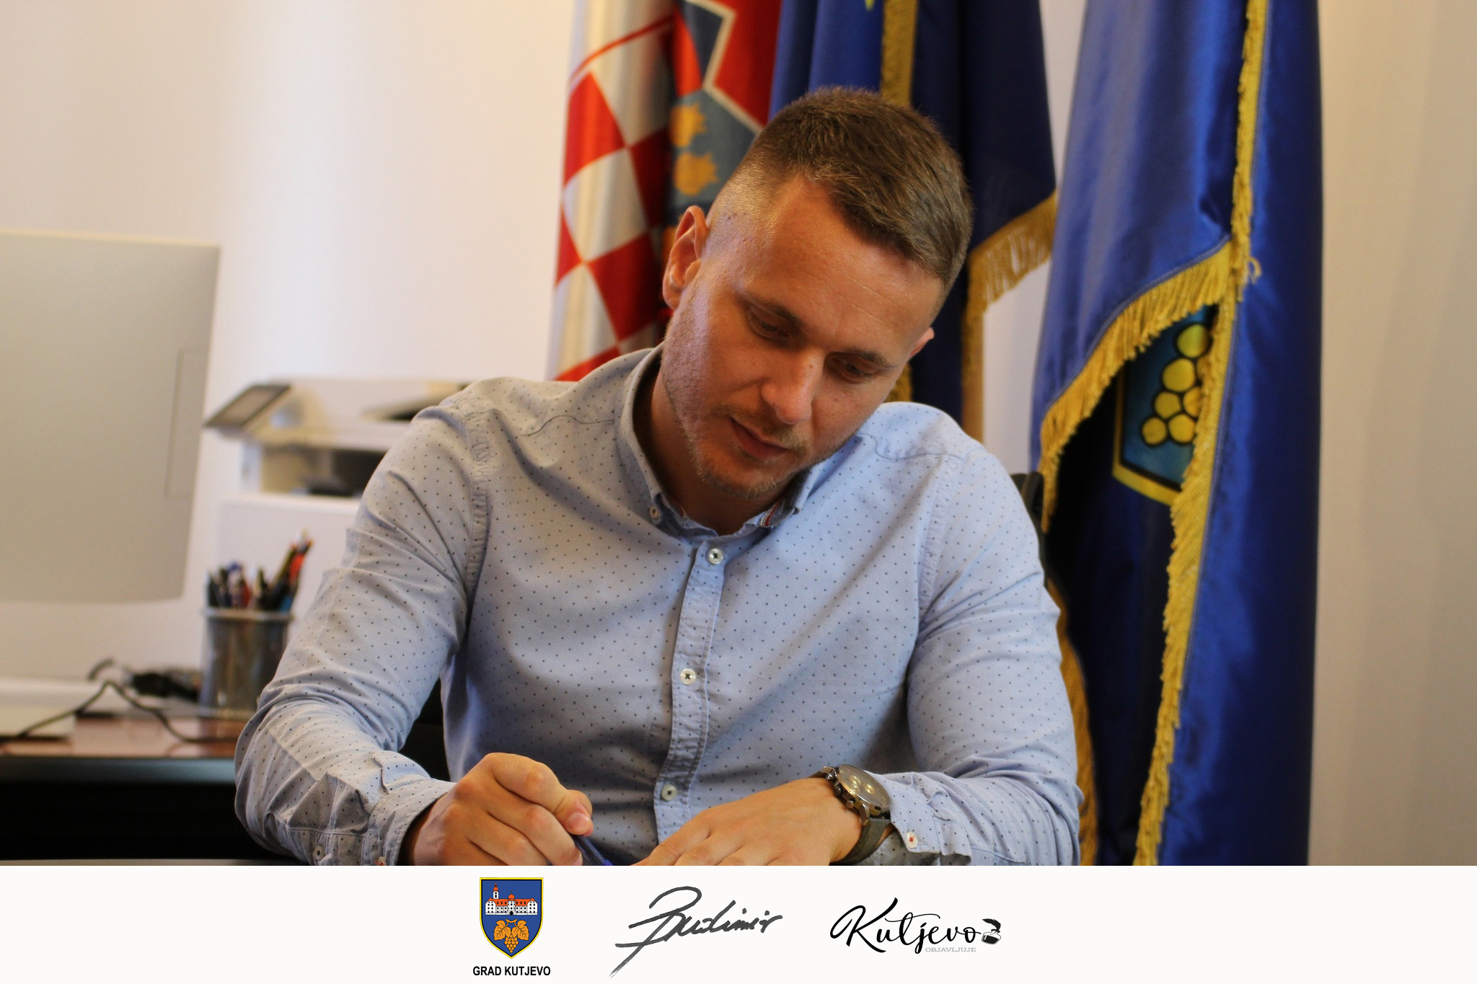
UVODNA RIJEČ
Poštovani sugrađani,
proces strateškog planiranja, izrade, donošenja i izvršenja proračuna od velike je važnosti za funkcioniranje svake lokalne samouprave pa tako i Grada Kutjeva. Kako bismo vam omogućili dostupnost podataka o prihodima i rashodima Grada, predviđenim aktivnostima i projektima, izradili smo ovaj Vodič u kojem ćete saznati što je proračun, od čega se sastoji, koji su raspoloživi izvori financiranja te koji su planirani programi, projekti i aktivnosti koji će biti financirani u 2025. godini.
Vaš gradonačelnik, Josip Budimir, mag. oec.

Slide 3
ŠTO JE PRORAČUN?
akt kojim se procjenjuju prihodi i primici te utvrđuju rashodi i izdaci jedinice lokalne samouprave za proračunsku godinu, a sadrži i projekciju prihoda i primitaka te rashoda i izdataka za slijedeće dvije godine
odnosi se na fiskalnu godinu koja predstavlja razdoblje od 12 mjeseci - od početka pa do kraja godine
sastoji se od Općeg i Posebnog dijela te obrazloženja
Zakon o proračunu (»Narodne novine«, broj 144/21) - zakonodavni akt kojim su regulirana sva pitanja vezana uz proračun
PRORAČUN
OPĆI DIO
POSEBNI DIO

Slide 4
PRORAČUNSKA NAČELA
1
NAČELO JEDINSTVA I TOČNOSTI PRORAČUNA – svi prihodi i rashodi svih proračunskih korisnika trebaju se iskazivati po bruto načelu, svi njihovi rashodi trebaju se iskazivati po funkcijama i programima u visini utvrđenoj proračunom, a svi prijedlozi zakona, uredbi i akata koje donose Vlada i Sabor trebaju sadržavati procjenu njihovog učinka na proračunu
NAČELO JEDNE GODINE – proračun se donosi za proračunsku godinu koja je istovjetna kalendarskoj godini i vrijedi za tu godinu
NAČELO URAVNOTEŽENOSTI – proračun mora biti uravnotežen odnosno ukupni prihodi i primici pokrivaju ukupne rashode i izdatke
NAČELO OBRAČUNSKE JEDINICE – prihodi, primici, rashodi i izdaci iskazuju se u kunama kao i financijski izvještaji
2
3
4

Slide 5

PRORAČUNSKA NAČELA
1
NAČELO UNIVERZALNOSTI – prihodi i primici služe za podmirivanje svih rashoda i izdataka osim ako zakonima i odlukama nije drugačije propisano (za financiranje određenih rashoda i izdataka koriste se namjenski prihodi i primici)
NAČELO SPECIFIKACIJE – svi prihodi trebaju biti raspoređeni po ekonomskoj klasifikaciji i iskazani prema izvorima, a rashodi prema proračunskim klasifikacijama te uravnoteženi s prihodima
NAČELO DOBROG FINANCIJSKOG UPRAVLJANJA – proračunska sredstva se moraju koristiti ekonomično, učinkovito i djelotvorno
NAČELO TRANSPARENTNOSTI – proračun i svi uz njih vezanih dokumenti trebaju biti dostupni javnosti
2
3
4
Nepoznat autor: licenca CC BY-SA

Slide 6
STRUKTURA PRORAČUNA
OPĆI DIO PRORAČUNA – sastoji se od Računa prihoda i rashoda te Računa financiranja u kojima su prihodi i primici prikazani prema prirodnim vrstama, a rashodi i izdaci prema ekonomskoj namjeni kojoj služe
POSEBNI DIO PRORAČUNA – čine ga svi planirani rashodi i izdaci razvrstani prema propisanim proračunskim klasifikacijama
PRORAČUN
OPĆI DIO
RAČUN PRIHODA I RASHODA
PRIHODI
RASHODI
RAČUN
FINANCIRANJA
PRIMICI OD FINANCIJSKE IMOVINE I ZADUŽIVANJA
IZDACI ZA FINANCIJSKU
IMOVINU I OTPLATU ZAJMOVA
POSEBNI DIO
PLAN RASHODA I IZDATAKA

Slide 7
PRORAČUN GRADA KUTJEVA ZA 2026. GODINU
Plan Proračuna za 2026. godinu s projekcijama za 2027. i 2028. godinu te usporedba s 2025. godinom:
2026. godina:
PRIHODI: 7.839.402,00 EUR
RASHODI: 7.302.702,00 EUR
IZDACI ZA OTPLATU ZAJMA: 536.700,00 EUR

Slide 8

PRORAČUN GRADA KUTJEVA ZA 2026. GODINU
STRUKTURA PRIHODA I PRIMITAKA
U Proračunu za 2026. godinu planiraju se prihodi u iznosu 7.839.402,00 EUR:
PRIHODI POSLOVANJA – 7.809.902,00 EUR
PRIHODI OD PRODAJE NEFINANCIJSKE IMOVINE – 29.500,00 EUR
STRUKTURA RASHODA I IZDATAKA
U Proračunu za 2026. godinu planiraju se rashodi u iznosu 7.839.402,00 EUR:
RASHODI POSLOVANJA – 3.383.037,00 EUR
RASHODI ZA NABAVU NEFINANCIJSKE IMOVINE – 3.919.665,00 EUR
IZDACI ZA OTPLATU ZAJMOVA – 536.700,00
Nepoznat autor: licenca CC BY-NC

Slide 9
PRIHODI PRORAČUNA ZA 2026.
Prihodi poslovanja Grada Kutjeva dijele se prema vrsti, odnosno ekonomskoj klasifikaciji:
PRIHODI POSLOVANJA
PRIHODI OD POREZA – 1.480.170,00 EUR
POMOĆI IZ INOZEMSTVA I OD SUBJEKATA UNUTAR OPĆE DRŽAVE – 4.947.027,00 EUR
PRIHODI OD IMOVINE – 375.005,00 EUR
PRIHODI OD ADMINISTRATIVNIH PRISTOJBI I PO POSEBNIM PROPISIMA – 1.006.400,00 EUR
OSTALI PRIHODI – 1.300,00 EUR
PRIHODI OD PRODAJE NEFINANCIJSKE IMOVINE
PRIHODI OD PRODAJE NEPROIZVEDENE IMOVINE – 29.500,00 EUR

Slide 10
PRIHODI PRORAČUNA ZA 2026.
PRIHODI POSLOVANJA:

Slide 11

PRIHODI PRORAČUNA ZA 2026.
Prihodi proračuna mogu biti:
NENAMJENSKI – mogu se financirati različiti rashodi (poslovanje, javne potrebe, projekti…)
NAMJENSKI – prihodi kojima je unaprijed zadana namjena i smiju se utrošiti na točno određene programe:
- KOMUNALNA NAKNADA - prihod namijenjen za održavanje komunalne infrastrukture kroz Program održavanja komunalne infrastrukture kojeg uz proračun donosi Gradsko vijeće,
- KOMUNALNI DOPRINOS - prihod namijenjen za izgradnju komunalne infrastrukture kroz Program građenja komunalne infrastrukture kojeg uz proračun donosi Gradsko vijeće,
- ŠUMSKI DOPRINOS - prihod namijenjen za izgradnju komunalne infrastrukture kroz Program građenja komunalne infrastrukture kojeg uz proračun donosi Gradsko vijeće,
- PRIHOD OD PRODAJE IMOVINE - prihod namijenjen za kapitalne rashode,
- POMOĆI – BESPOVRATNA SREDSTAVA (EU, ministarstva, fond) troše se za onu namjenu za koju su i ostvarena (projekti)

Slide 12

RASHODI PRORAČUNA ZA 2026. – PROGRAMI, PROJEKTI I AKTIVNOSTI
ORGANIZACIJSKA KLASIFIKACIJA RASHODA
Razdjel 01
GRADSKO VIJEĆE – 15.500,00 EUR
Razdjel 02
GRADONAČELNIK– 81.600,00 EUR
Razdjel 03
JEDINSTVENI UPRAVNI ODJEL – 6.957.265,00 EUR
PRORAČUNSKI KORISNIK – NARODNA KNJIŽNICA I ČITAONICA – 63.000,00 EUR
PRORAČUNSKI KORISNIK – DJEČJI VRTIĆ GROZDIĆ – 722.037,00 EUR
Nepoznat autor: licenca CC BY-NC

Slide 13
RASHODI PRORAČUNA ZA 2026. – PROGRAMI, PROJEKTI I AKTIVNOSTI
PROGRAMSKA KLASIFIKACIJA RASHODA:
POSLOVANJE GRADSKOG VIJEĆA – 15.500,00
REDOVNA DJELATNOST GRADONAČELNIKA – 81.600,00
JAVNA UPRAVA I ADMINISTRACIJA – 765.900,00
PROGRAM JAVNIH POTREBA U KULTURI – 53.000,00
PROGRAM JAVNIH POTREBA U ŠKOLSTVU – 132.000,00
RAZVOJ CIVILNOG DRUŠTVA – 45.000,00
PROGRAM SOCIJALNE SKRBI – 138.200,00
PROGRAM JAVNIH POTREBA U SPORTU – 200.000,00
PROGRAM RAZVOJA TURIZMA – 65.000,00
PROGRAM RAZVOJA GOSPODARSTVA – 122.200,00
PROGRAM RAZVOJA POLJOPRIVEDE – 39.800,00
PROGRAM ORGANIZIRANJA I PROVOĐENJA ZAŠTITE I SPAŠAVANJA – 100.500,00
13. PROVEDBA PROJEKATA – 4.042.980,00
14. PROGRAM KREDITNOG ZADUŽIVANJA – 536.700,00
15. POSLOVANJE DJEČJEG VRTIĆA – 722.037,00
16. GRADSKA KNJIŽNICA I ČITAONICA – 63.000,00
17. PROGRAM ODRŽAVANJA KOMUNALNE INFRASTRUKTURE – 223.000,00
18. PROGRAM GRAĐENJA KOMUNALNE INFRASTRUKTURE – 32.000,00
19. PROGRAM ZAŠTITE OKOLIŠA – 67.735,00
20. PROGRAM UPRAVLJANJA IMOVINOM – 352.000,00
21. IZRADA PLANSKE DOKUMENTACIJE – 41.250,00

Slide 14
RASHODI PRORAČUNA ZA 2026. – PROGRAMI, PROJEKTI I AKTIVNOSTI
1. POSLOVANJE GRADSKOG VIJEĆA – 15.500,00 EUR
program obuhvaća naknade članovima Gradskog vijeća i tekuće donacije političkim strankama, provođenje lokalnih izbora
Izvor financiranja: Opći prihodi i primici i Pomoći
2. REDOVNA DJELATNOST GRADONAČELNIKA – 81.600,00 EUR
program obuhvaća rashode za zaposlene i ostale troškove vezane uz redovnu djelatnost
Izvor financiranja: Opći prihodi i primici
3. JAVNA UPRAVA I ADMINISTRACIJA – 765.900,00 EUR
program obuhvaća rashode za zaposlene, nabavu sredstava, proizvoda i usluga za rad uprave te opremanje javne uprave i administracije
Izvor financiranja: Opći prihodi i primici
4. PROGRAM JAVNIH POTREBA U KULTURI – 53.000,00 EUR
program obuhvaća financiranje projekata udruga u kulturi, donacije vjerskim zajednicama
Izvor financiranja: Opći prihodi i primici
5. PROGRAM JAVNIH POTREBA U ŠKOLSTVU – 132.000,00 EUR
program obuhvaća financiranje rashoda zaposlenih u produženom boravku, financiranje radnih bilježnica, stipendije studentima, sufinanciranje voznih karata srednjoškolcima
Izvor financiranja: Opći prihodi i primici
6. RAZVOJ CIVILNOG DRUŠTVA – 45.000,00 EUR
program obuhvaća financiranje udruga civilnog društva
Izvor financiranja: Opći prihodi i primici

Slide 15

RASHODI PRORAČUNA ZA 2026. – PROGRAMI, PROJEKTI I AKTIVNOSTI
7. PROGRAM SOCIJALNE SKRBI – 138.200,00 EUR
program obuhvaća poticanje rješavanja stambenog pitanja, dar roditeljima za novorođenče, naknade troškova stanovanja
Izvor financiranja: Opći prihodi i primici, Pomoći
8. PROGRAM JAVNIH POTREBA U SPORTU – 200.000,00 EUR
program obuhvaća financiranje udruga u sportu
Izvor financiranja: Opći prihodi i primici
9. PROGRAM RAZVOJA TURIZMA – 65.000,00 EUR
program obuhvaća financiranje djelatnosti Turističke zajednice i potpore za razvoj turističkih kapaciteta
Izvor financiranja: Opći prihodi i primici
10. PROGRAM RAZVOJA GOSPODARSTVA – 122.200,00 EUR
program obuhvaća sufinanciranje zapošljavanja i doprinosa i sufinanciranje rada Razvojne agencije Grada Kutjeva
Izvor financiranja: Opći prihodi i primici
11. PROGRAM RAZVOJA POLJOPRIVREDE – 39.800,00 EUR
program obuhvaća financiranje razvoja poljoprivrede, financiranje udruge Kutjevački vinari i sufinanciranje Državnog hidrometeorološkog zavoda
Izvor financiranja: Opći prihodi i primici
12. PROGRAM ORGANIZIRANJA I PROVOĐENJA ZAŠTITE I SPAŠAVANJA – 100.500,00 EUR
program obuhvaća sufinanciranje rada Vatrogasne zajednice Požeštine i Javne vatrogasne postrojbe i HGSS Požega
Izvor financiranja: Opći prihodi i primici
13. PROVEDBA PROJEKATA – 4.042.980,00 EUR
program obuhvaća provedbu projekata od kojih su najznačajniJi Zaželi – za bolje sutra III, Pro-efficient, Dom kulture Kutjevo, Tržnica Kutjevo i Dom Kulture
Izvor financiranja: Opći prihodi i primici, Pomoći

Slide 16

RASHODI PRORAČUNA ZA 2026. – PROGRAMI, PROJEKTI I AKTIVNOSTI
14. PROGRAM KREDITNOG ZADUŽIVANJA – 536.700,00 EUR
program obuhvaća otplatu glavnica kredita
Izvor financiranja: Opći prihodi i primici
15. POSLOVANJE DJEČJEG VRTIĆA – 722.037,00 EUR
program obuhvaća poslovanje dječjeg vrtića
Izvor financiranja: Opći prihodi i primici, Pomoći, Vlastiti prihodi
16. GRADSKA KNJIŽNICA KUTJEVO – 63.000,00 EUR
program obuhvaća poslovanje Gradske knjižnice Kutjevo
Izvor financiranja: Opći prihodi i primici, Pomoći, Vlastiti prihodi
17. PROGRAM ODRŽAVANJA KOMUNALNE INFRASTRUKTURE – 223.000,00 EUR
program obuhvaća rashode održavanja javne rasvjete, održavanje nerazvrstanih cesta, održavanje javnih površina, održavanje građevina javne odvodnje oborinskih voda
Izvor financiranja: Opći prihodi i primici, Komunalna naknada, Prihod od šumskog doprinosa, Prihod od zakupa i koncesije poljoprivrednog zemljišta
18. PROGRAM GRADNJE KOMUNALNE INFRASTRUKTURE – 32.000,00 EUR
program obuhvaća financiranje dječjih igrališta, izgradnju javne rasvjete i izgradnju nerazvrstanih cesta
Izvor financiranja: Opći prihodi i primici, Komunalni doprinos, Naknada za eksploataciju mineralnih sirovima, Naknada za zadržavanje nelegalno izgrađenih objekata

Slide 17
RASHODI PRORAČUNA ZA 2026. – PROGRAMI, PROJEKTI I AKTIVNOSTI
19. PROGRAM ZAŠTITE OKOLIŠA – 67.735,00 EUR
program obuhvaća deratizaciju, veterinarske usluge, financiranje nabavke spremnika za otpad, zbrinjavanje komunalnog otpada, sufinanciranje rada reciklažnog dvorišta
Izvor financiranja: Opći prihodi i primici, Pomoći, Naknada za eksploataciju mineralnih sirovina
20. PROGRAM UPRAVLJANJA IMOVINOM – 352.000,00 EUR
program obuhvaća tekuće i investicijsko održavanje građevinskih objekata, režijske troškove po mjesnim odborima, kupnju nekretnina, izradu projektno-tehničke dokumentacije
Izvor financiranja: Opći prihodi i primici, Prihodi od prodaje nefinancijske imovine i nadoknade šteta od osiguranja, Prihod od prodaje stanova
21. IZRADA PLANSKE DOKUMENTACIJE – 41.250,00 EUR
program obuhvaća izradu planske dokumentacije uređenja Grada Kutjeva, gospodarske zone Kamenjača
Izvor: Pomoći

Slide 18

Gradonačelnik: Josip Budimir, mag. oec.

